Slide 1
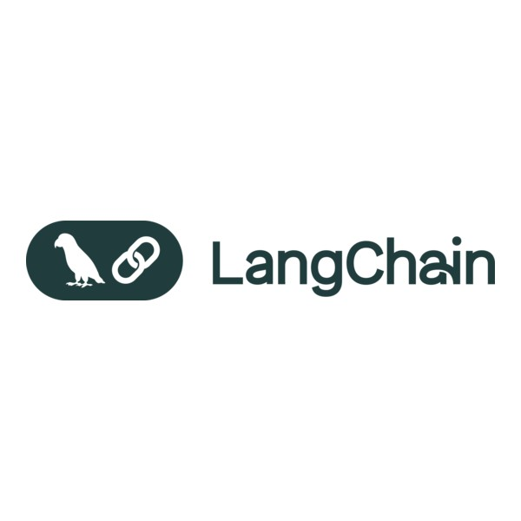
LangChainによるナレッジ活用の拡張
2025/08/07 YAK2
～ファイルやDBにも対応する次のステップ～
Genspark で作成

Slide 2

目的とゴール
対象
GPTsやCopilotでナレッジBotを作ったことがある方
ゴール
テキストにまとまっていない情報も活用できる方法を知る LangChainでリアルタイム情報を扱うイメージを持つ

Slide 3






今できていること（例）：
現状：テキストベースのナレッジ活用
GPTsの作成、SharePointなどとの連携
手順書、FAQなどの構造化されたテキスト情報に対応
課題：
テキスト化されていない情報が多く 存在する
データベース
（DB）の在庫や売上
ファイルサーバの
手順書やPDF
社内の
進捗管理表

Slide 4
LangChainとは？
" LangChain = LLMと外部システムをつなぐ "道具箱" "
LangChainでできること
ファイル PDF / Excel / Wordから 情報抽出‧要約
データベース 自然言語から SQLを生成して検索
API連携 外部／内部APIとのリアルタイム連携

Slide 5



活用イメージ （DB連携）
ユーザーから の質問例：
「今週の売上トップ5は？」
質問をもとにSQLを自動生成 LangChainが自然言語をSQL文に変換
SELECT product_name, SUM(sales) as total_sales FROM sales
WHERE sale_date >= DATEADD(week, -1, GETDATE()) GROUP BY product_name
ORDER BY total_sales DESC
LIMIT 5;
1
DBへアクセスして結果を取得
2
生成されたSQLでデータベースに直接クエリを実行
集計・整形して自然言語で回答 データベースから 取得した情報を、ユーザーにとって理解しやすい形式に整形
「今週の売上トップ5は以下の通りです：
製品A：1,250,000円
製品B：980,000円
製品C：820,000円
製品D：645,000円
製品E：520,000円」
3
LangChainによるナレッジ活用の拡張
Botが"現場と会話"するレベルへ進化！
Genspark で作成

Slide 6


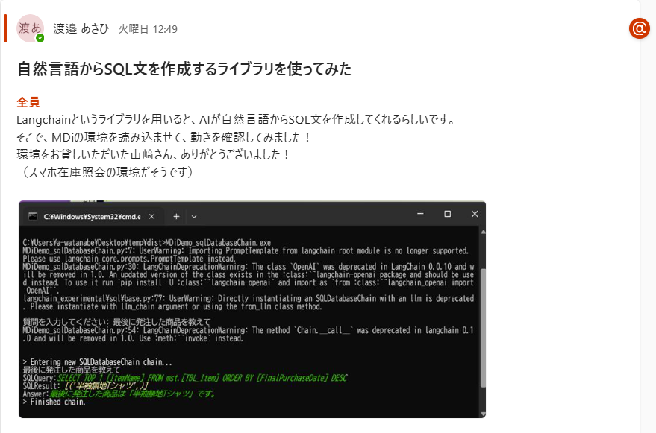
まとめ
LangChainの利点
テキストに限らないより業務に近いナレッジ資産が対象に！
ファイル‧DB‧APIなどリアルタイム情報にも対応！
2025年の主な更新情報
LangChain v0.3.0: Pydanticアップグレードと新機能追加
より高度なAIエージェント構築機能の強化
ツール連携とコンプライアンス機能の充実
興味ある方へ
「なんでも技術情報」チャネルで随時情報を発信中です。
LangChainをMDiのマスタで検証したコラムがあるので、
興味がある方はご覧く ださい

